Slide 1
VY_52_INOVACE_09_Přírodopis 7.ročník_Sovy
ZŠ Týnec nad Labem
AUTOR: Lenka Hrnčířová
Téma: Sovy
Vytvořeno: srpen 2011
CZ.1.07/1.4.00/21.1921

Slide 2
Anotace
Přírodopis 7.ročník - Sovy
Prezentace k výkladu
Charakteristika
Zástupci
2) Procvičení učiva
Doplňování chybějících slov – s kontrolou
Poznávání sov – s kontrolou
Pomůcky – fixy na interaktivní tabuli
Text s chybějícími slovy lze vytisknout - SP

Slide 3
Sovy
- zavalité tělo, zakulacená hlava
- měkké peří – tichý let
- peří kolem očí – soví závoj
- 4. prst na vnější straně mohou otočit i dozadu – vratiprst
- orientace sluchem – slyší 50x lépe než člověk
- nemají pravé vole – kosti, peří, chlupy ve vývržcích
- nestaví si hnízdo, využívá dutiny ve stromech
- velké oči blízko u sebe, velká pohyblivost hlavy - až 270 °
- prsty porostlé peřím

Slide 4
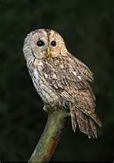
puštík obecný
- parky, lesy
- skrývá se, prozradí ho hluboké houkání
- urputný v hlídání snůšky a mláďat

Slide 5
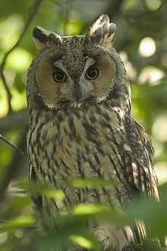
kalous ušatý
- na hlavě pernatá ouška
- loví většinou hraboše
- kolem očí bílé peří ve tvaru písmene X

Slide 6
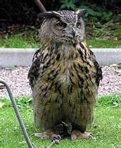
výr velký
- největší sova, král noci
- v lesích se skalami
- proměnlivé zbarvení, kolem zobáku a krku světlejší peří
- na hlavě peříčka tvaru oušek

Slide 7
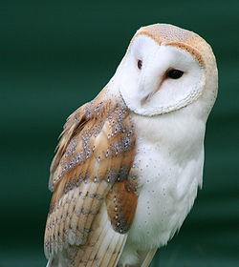
sova pálená
- živí se výhradně hraboši
- v kostelních věžích, starých půdách

Slide 8
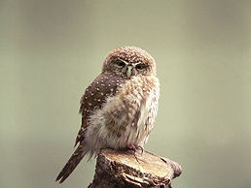
kulíšek nejmenší
- nejmenší sova Evropy, 16 cm
- silně ohrožený

Slide 9
Procvičení učiva – doplňování chybějících slov
Tělo sov je …………………….., hlava je ………………………. .
Sovy létají ……………………., protože mají …………………..
peří.
Peří kolem očí vytváří tzv. ……………………………………. .
Čtvrtý prst na vnější straně se nazývá ………………………..
a sovy jím mohou otočit i ……………………….. .
Prvořadým smyslem sov je …………………… .
Hlava sov je značně …………………………….., může se
otočit až o ……………… stupňů.
7) Prsty jsou porostlé ……………………….. .

Slide 10
Kontrola správně doplněných slov
zavalité, zakulacená
tiše, měkké
soví závoj
vratiprst, dozadu
sluch
pohyblivá, 270°
peřím

Slide 11
1 2 3
4 5

Slide 12
Kontrola – poznávání sov
Puštík obecný
Kulíšek nejmenší
Sova pálená
Kalous ušatý
Výr velký

Slide 13
Použité zdroje
http://microsoft.com
http://cs.wikipedia.org/wiki/Soubor:Strix_aluco_3_(Martin_Mecnarowski).jpg
http://cs.wikipedia.org/wiki/Soubor:CRW_2987.jpg
http://cs.wikipedia.org/wiki/Soubor:Eagle.owl.arp.750pix.jpg
http://cs.wikipedia.org/wiki/Soubor:Tyto_alba_close_up.jpg
http://cs.wikipedia.org/wiki/Soubor:Glaucidium_passerinum_am3.jpg
ČABRADOVÁ, Věra; HASCH, František; SEJPKA, Jaroslav a kol. Přírodopis 7-učebnice pro ZŠ a víceletá gymnázia. Plzeň: Fraus, 2005, ISBN 80-7238-424-4.

